Slide 1
Hand-Written Calculator
Team. Icarus
2018.06.20

Slide 2
01. Data Preprocessing
02. Image Segmentation
Contents
03. CNN Modeling
04. Calculation Algorithm
05. Result

Slide 3


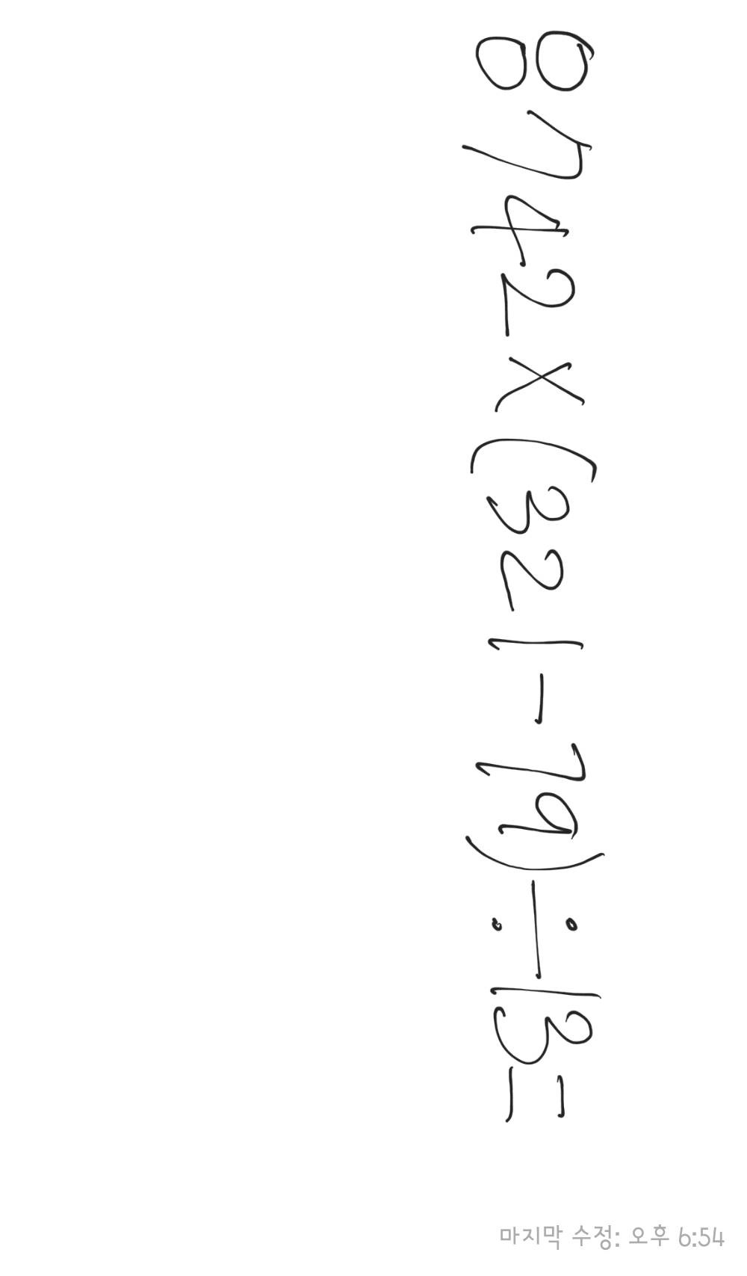


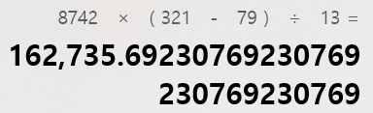
0. Introduction

Slide 4
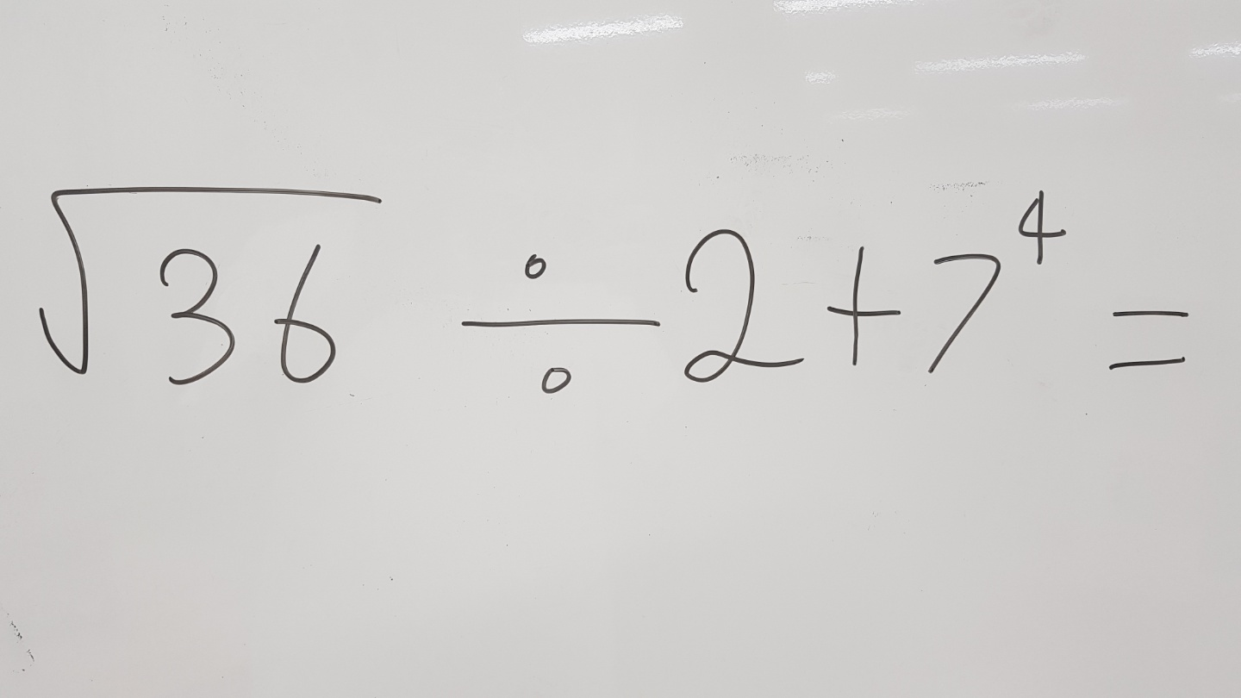
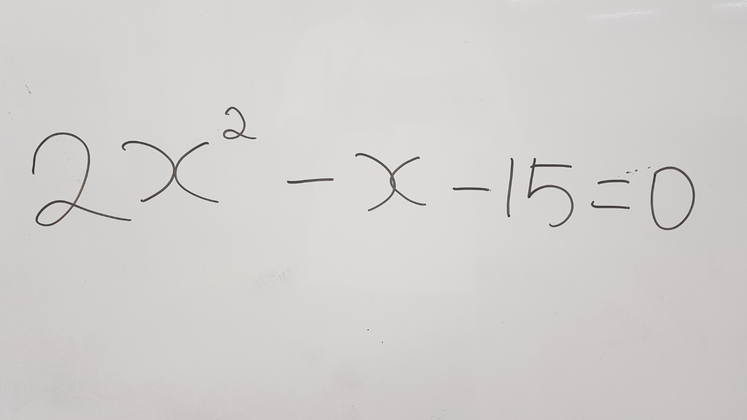
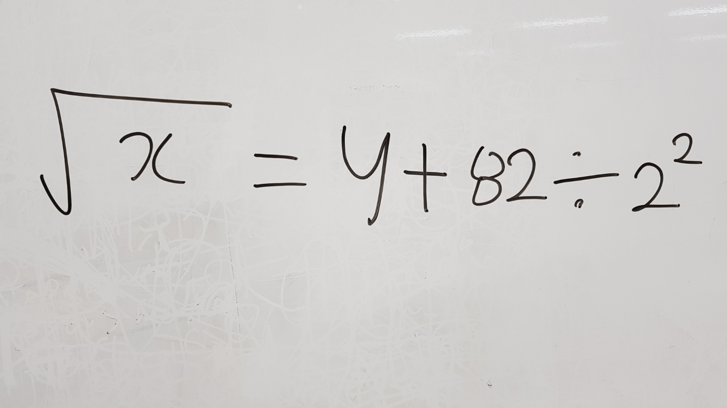
0. Introduction
연산 결과
방정식의 해
함수의 그래프

Slide 5
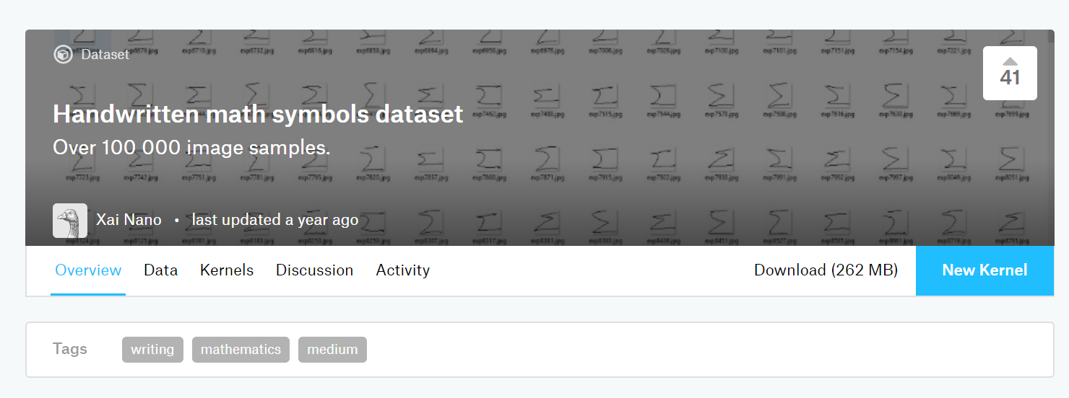
01. Data Set
https://www.kaggle.com/xainano/handwrittenmathsymbols/data

Slide 6
01. Preprocessing
375,974
244,080
44,000
0,1,2,3,4,5,6,7,8,9,div,equal,(,-,+,),sqrt,*,x,y
Train : 40000 / Validation : 4000

Slide 7


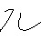

01. Preprocessing
X 라벨 데이터 이미지
위와 같이 실제 라벨 값이라 판별하기 어려운 데이터 제거

Slide 8
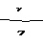

01. Preprocessing
나눗셈의 경우 우측과 같은 기호는 제외시킴
다른 라벨데이터에 비해 현저히 적은 수의 이미지
(사용하는 20개의 라벨 데이터 평균 12000개 >> 나눗셈 800개)
좌우대칭, 상하대칭, 180도 회전을 통해 데이터 수를 4배로 늘림

Slide 9
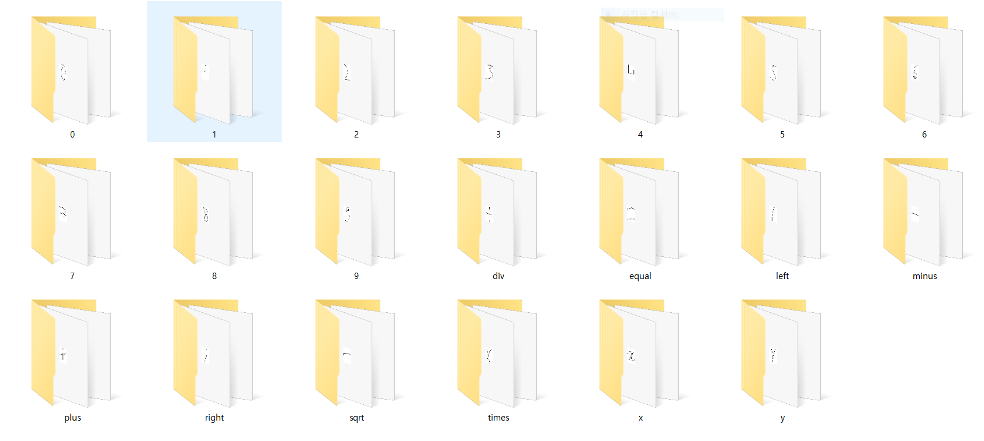
01. Preprocessing
라벨 데이터간 불균형을 해결하고 학습의 용이성을 위해
각 라벨 당 데이터를 학습용 2000개, 검증용 200개씩
총 44000개(학습용:40000, 검증용:4000)를 선별

Slide 10
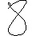
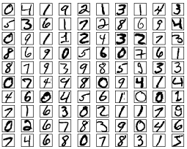
01. Preprocessing
Input Data
MNIST
45 X 45
28 X 28
62 X 62

Slide 11
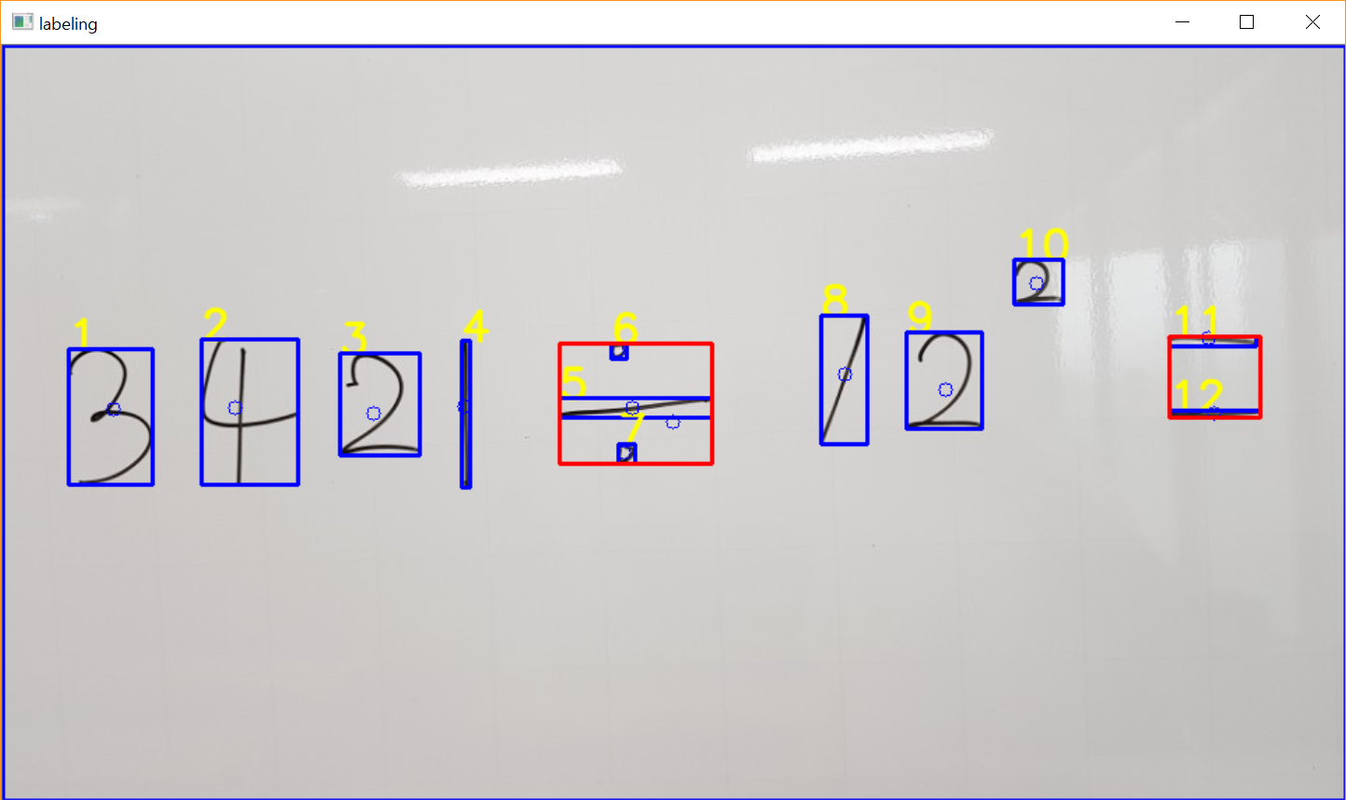
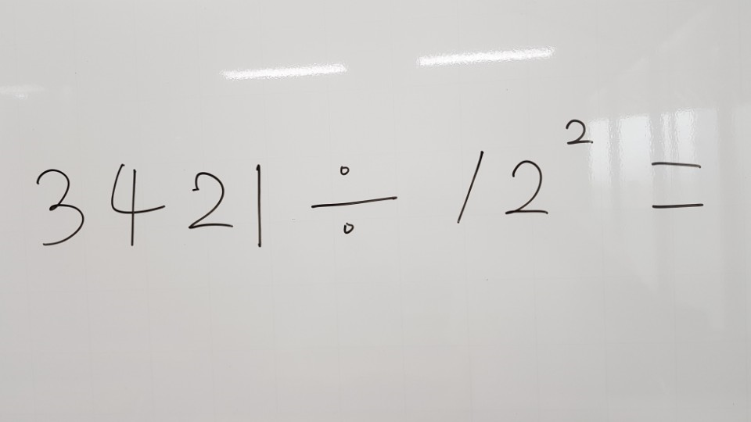
02. Image Segmentation
학습을 위해 입력 이미지에 대해 단위 이미지로 분리하는 작업이 필수적

Slide 12
02. Image Segmentation
각 단위 이미지로 분할
+
지수 이미지 판별 수행
각 단위 이미지 numpy array
+
계산 알고리즘에 사용할 정보를
담은 info list

Slide 13
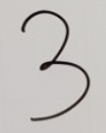
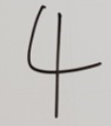
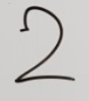

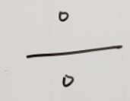

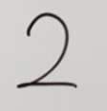
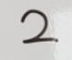

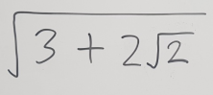
02. Image Segmentation
해당 이미지의 정보 배열 : info = [0,0,0,0,0,0,0,-1,0]
루트의 경우 루트에 포함되는 단위 이미지의 개수
첫번째 루트의 정보 값 : 5
두번째 루트의 정보 값 : 1

Slide 14
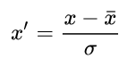
03. CNN Modeling
28 X 28
약 85%
Input Image
Image Standardization
약 90%
62 X 62
약 98%

Slide 15
03. CNN Modeling
Layer# | layer | Filter/strides | Layer# | layer | Filter/strides
1 | Conv | 4 3x3 / 1x1 | 13 | Conv | 256 3x3 / 1x1
2 | Relu |  | 14 | Conv | 512 3x3 / 1x1
3 | Max_pool | 2x2 / 2x2 | 15 | Relu
4 | Dropout | 0.5 | 16 | Max_pool | 2x2 / 2x2
5 | Conv | 16 3x3 / 1x1 | 17 | dropout | 0.5
6 | Relu |  | 18 | FC | 256
7 | Max_pool | 2x2 / 2x2 | 19 | Relu
8 | Dropout | 0.5 | 20 | dropout | 0.5
9 | Conv | 64 3x3 / 1x1 | 21 | FC | 64
10 | Relu |  | 22 | Relu
11 | Max_pool | 2x2 / 2x2 | 23 | Dropout | 0.5
12 | Dropout | 0.5 | 24 | FC | 20

Slide 16

03. Training Model
처음 85%모델 학습시간 > 10시간
85%, 90% 모델로는 만족할 만한 수준의 인식률을 보이지 못함
특히, 2와 3, x, y등을 제대로 구분하지 못하는 문제
Colab을 이용해 학습을 시키고
학습시킨 모델의 graph와 parameter를 save&load 하는 방식으로 해결
모델의 정확도 향상을 위해 layer 수를 늘려보았지만 메모리 부족으로 학습을 시키기 전에 프로그램이 죽는 문제 발생

Slide 17
03. Test Model
Pre-trained
Model
testResult = [‘3’,’4’,’2’,’1’,’/’,’1’,’2’,’2’,’=‘]

Slide 18
04. Calculation Algorithm
testResult와 info를 이용해 출력 mode 설정 및 결과 출력
Mode 1 : testResult에 x나 y가 없을때
=> 계산결과를 출력
Mode 2: testResult에 x혹은 y가 하나만 존재할 때
=> 방정식의 해를 출력
Mode 3: testResult에 x와 y가 모두 존재할 때
=> 2차원 좌표계에 그래프를 출력

Slide 19
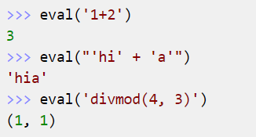
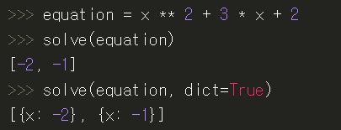
04. Calculation Algorithm
수식의 계산과 방정식 풀이를 위해 eval 함수와 solve함수를 이용
testResult와 info 배열을 이용, 두 함수에 입력가능한 string형태로 변환시켜 계산

Slide 20
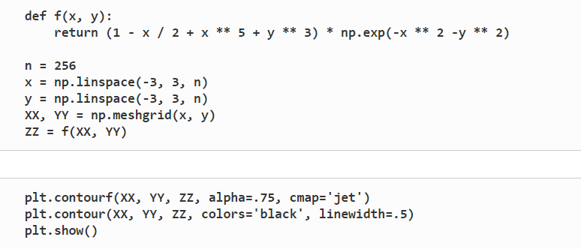
04. Calculation Algorithm
Mode 3의 그래프 출력에는 matplotlib의 contour 함수를 이용

Slide 21
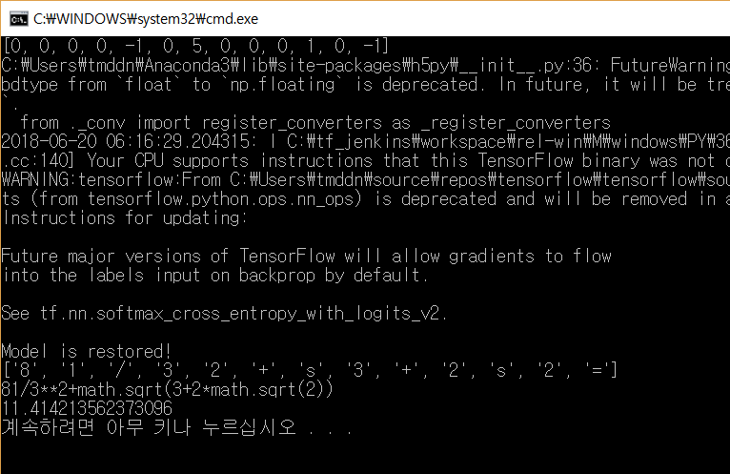
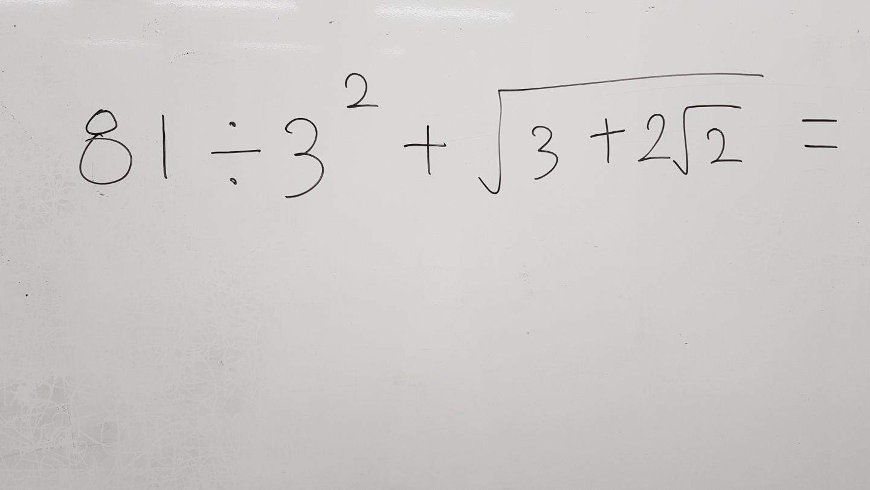
05. Result
Mode 1

Slide 22
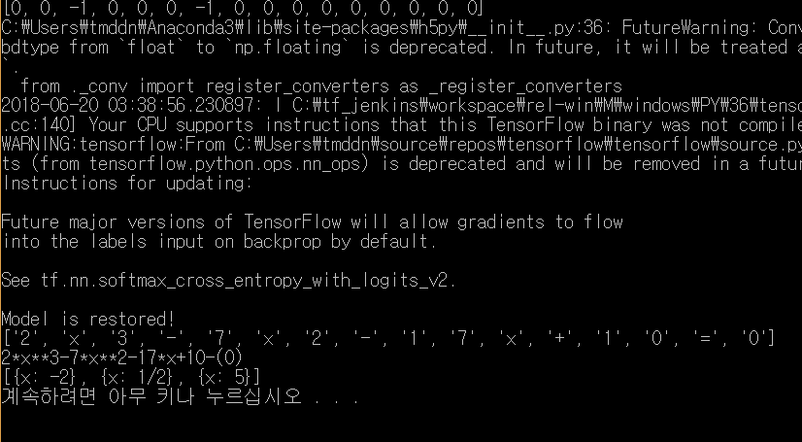
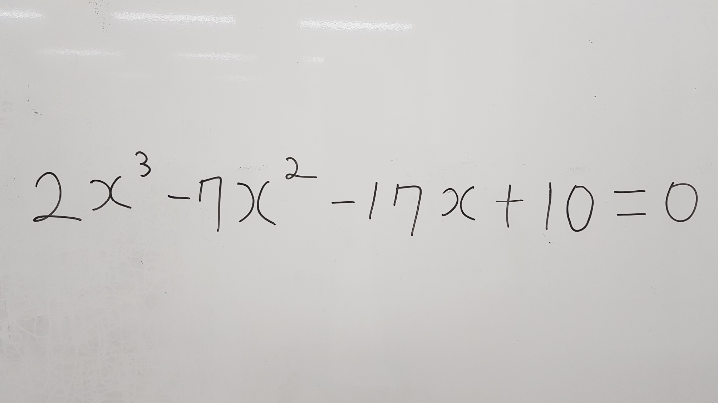
05. Result
Mode 2

Slide 23
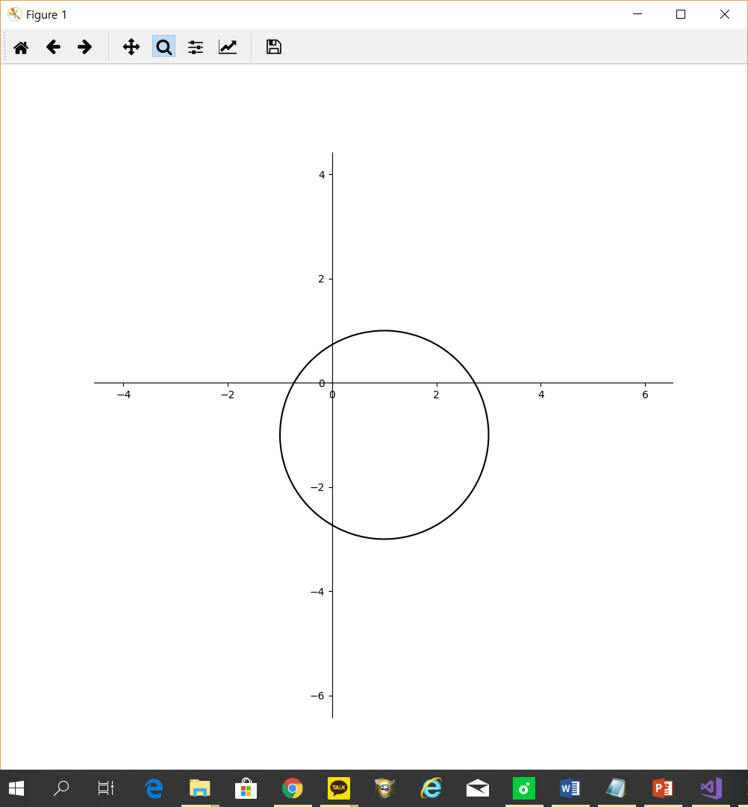
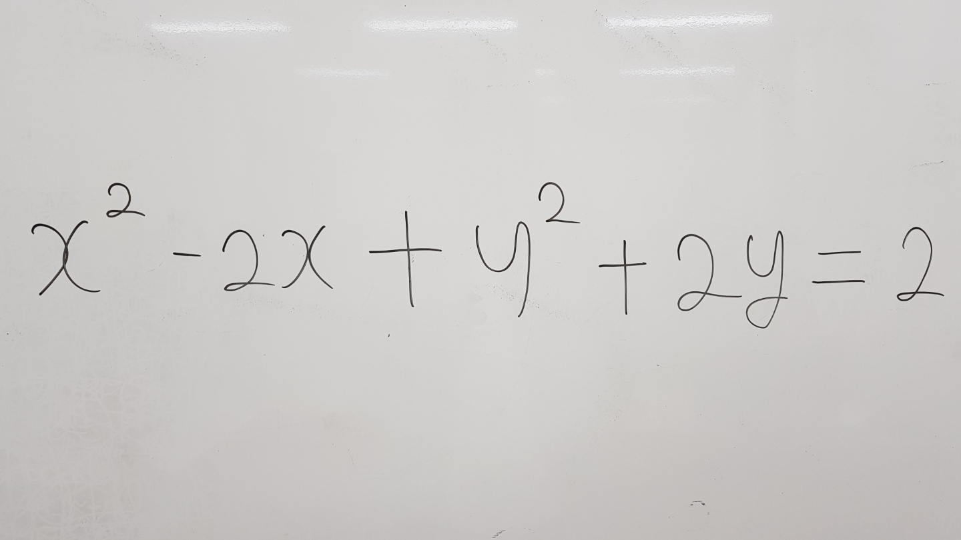
05. Result
Mode 3

Slide 24
Thank You!!!!!
2018.06.20

